Slide 1


ECCPLANT
Didacticiel
Communauté
Partager
Fr
Détecter et identifier la maladie de votre plante
Connectez-vous
inscrivez-vous

Slide 2




ECCPLANT
Didacticiel
Communauté
Partager
Fr
Prénom
Nom
Email ou le numéro de téléphone
Mot de passe
Confirmation de mot de passe
Naissance

Slide 3
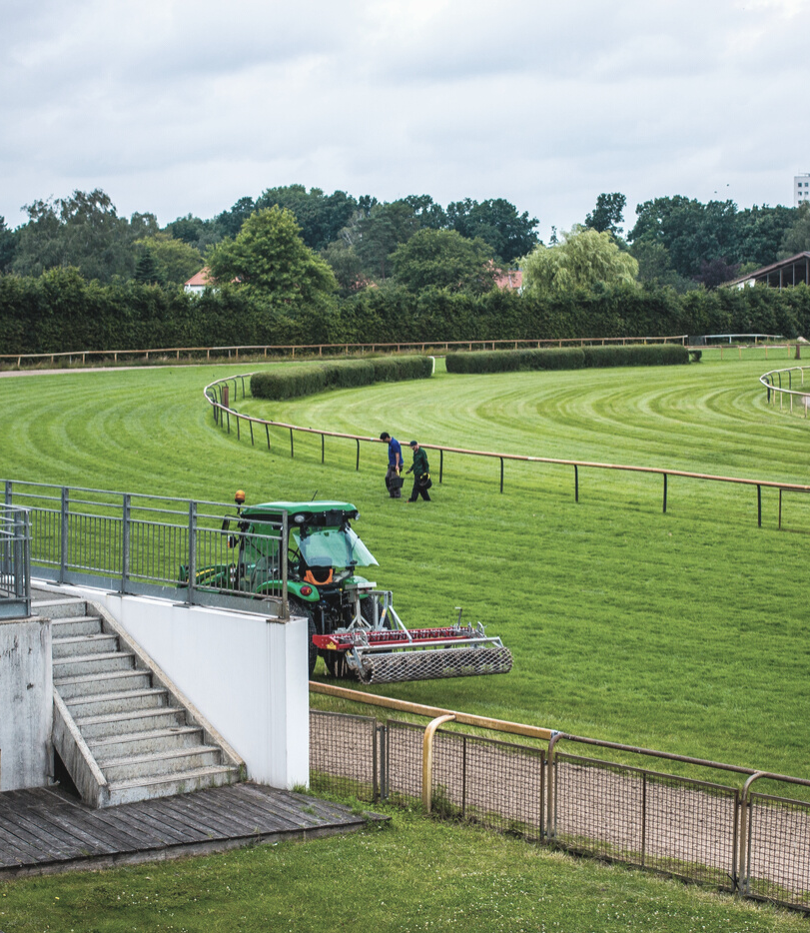
À PROPOS DE NOUS
Nature's Feature Landscaping is the leading lawn care and maintenance provider in Finchworth. We have been serving home and business owners since 1965.

Slide 4


CONTACTEZ NOUS
Mailing Address
123 Anywhere St., Any City, Any State
Email Address
hello@reallygreatsite.com
Phone Number
(123) 456 7890

